Slide 1
БПОУ ОО «МК»
Современные методы контрацепции
Преподаватель:
Комарова Г.Я

Slide 2
Современные методы контрацепции
В течение последних двух десятилетий проблема репродукции человека находится в центре внимания ученых всего мира.
Планирование семьи – это совокупность социально- экономических, правовых, медицинских мероприятий, направленных на рождение желанных для семьи, здоровых детей, профилактику абортов, сохранение репродуктивного здоровья, достижения гармонии в браке.

Slide 3
Современные методы контрацепции
Грамотный медработник среднего звена должен уметь проводить сан-просвет работу с женщинами о современных методах контрацепции, знать показания, противопоказания, правила приема, недостатки, преимущества различных методов контрацепции.
История противозачаточных средств уходят своими корнями в далекое прошлое.
Контрацепция позволяет снизить влияние важного негативного фактора репродуктивного здоровья женщин — числа абортов.

Slide 4
Современные методы контрацепции
В мире ежегодно производится от 36 до 53 млн. абортов, т.е. каждый год около 4% женщин фертильного возраста подвергаются данному оперативному вмешательству. Предупреждение беременности у женщин моложе 19 лет и старше 35 лет, а также соблюдение интервала между родами не менее 2–2,5 лет снижают материнскую и детскую смертность более чем в 2 раза .
Осложнения медицинского аборта составляют около 20% в структуре причин материнской смертности. В целом частота ранних, отсроченных и отдаленных осложнений после аборта колеблется от 16 до 52%

Slide 5
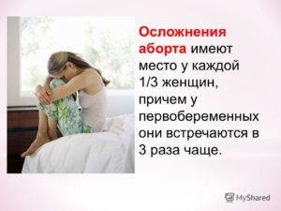
При наличие одного-двух абортов
вероятность развития осложнений определяется в 3-4%, при наличие в анамнезе 3-4 – 18-20;, женщины, перенесшие 6-7 абортов, в 100% случаев рискуют иметь осложнения. Небольшой интервал между беременностями (от 3 до 18 мес. между родами и зачатием) негативно влияет на здоровье новорожденных и матерей, повышая частоту преждевременных родов, рождение детей с низкой массой тела, раннюю неонатальную и младенческую смертность

Slide 6

Поэтому одним из путей решения проблемы сохранения здоровья женщины является предупреждение непланируемой беременности. Мероприятия по профилактике абортов относятся к первичной медико-социальной помощи и проводятся женскими консультациями, центрами планирования семьи, фельдшерско-акушерскими пунктами.
. В функции кабинета входят работа по планированию семьи, назначению средств контрацепции, назначение реабилитационного лечения после искусственного прерывания беременности, работа с молодежью по вопросам полового воспитания и образования, профилактика ИППП.

Slide 7
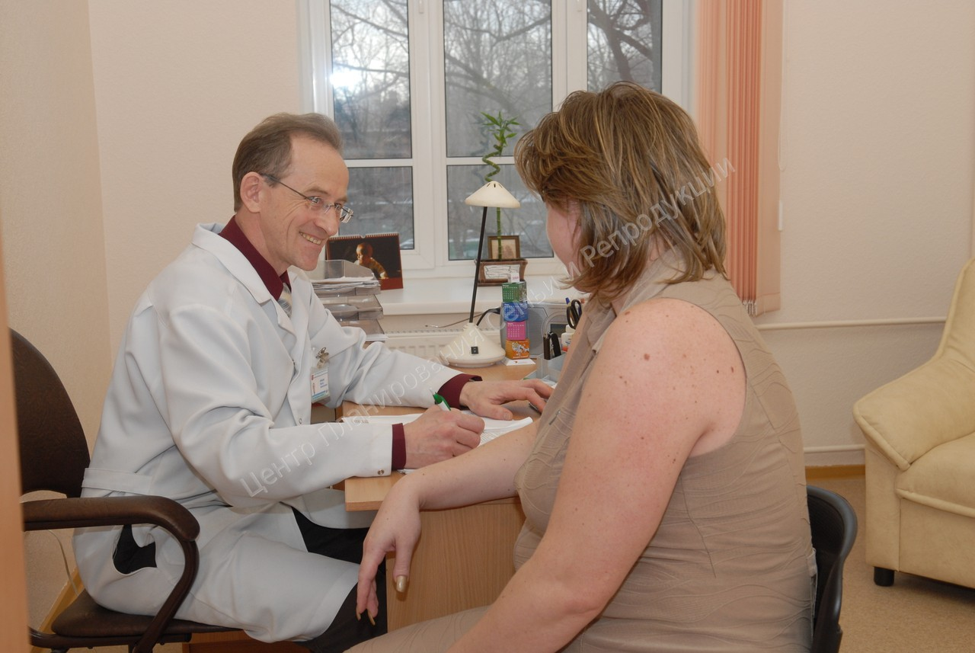
Консультанты должны объяснить, как решить вопросы планирования семьи с помощь доступных контрацептивных методов, а не операции прерывания беременности. Они должны разъяснить преимущества современных методов контрацепции для здоровья женщины.
Возрастные особенности женского организма играют важную роль в выборе средства надежной, безопасной и приемлемой защиты не только от нежелательной беременности, но и от целого ряда заболеваний женского организма и в первую очередь репродуктивной системы.

Slide 8
Естественные методы контрацепции

Slide 9
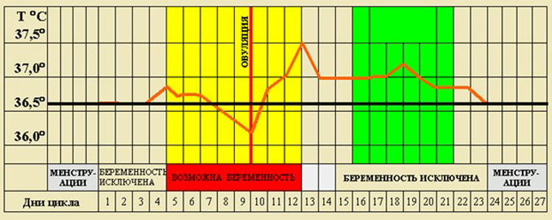
Естественные методы контрацепции
Точное знание того момента, когда происходит овуляция позволяет вычислить так называемые опасные и безопасные дни для интимной жизни.
К естественным методам контрацепции относятся : температурный, календарный методы, метод определения вязкости шеечной слизи, симптотермальный метод.
Температурный метод основан на том, что начиная с момента овуляции под влиянием изменения уровня гормонов в крови изменяется ректальная температура тела.
Измерять ее следует утром , не вставая с постели, не включая свет.
Момент овуляции определяется по повышению температуры, которое происходит через 24 часа после выхода яйцеклетки. Измерять следует не менее 3 месяцев. Эффективность этого метода низкая.

Slide 10
Календарный метод
Этот метод проще, но еще менее надежен. Для его использования следует отмечать в календаре дни начала десквамации не менее чем в течение 6 месяцев.
Этот метод также годится для женщин со стабильным и достаточно длинным циклом.
Чтобы вычислить начало «опасного» периода, необходимо вычесть 18 из самого короткого цикла. Последний фертильный день определяется путем вычисления числа 11 из самого длинного цикла.
Например: цилы 28,26,29,27. Первый фертильный день 26-18= 8, а последний 29-11= 18. Следовательно, рекомендуется избегать половых сношений с 8 до 18 день цикла.

Slide 11
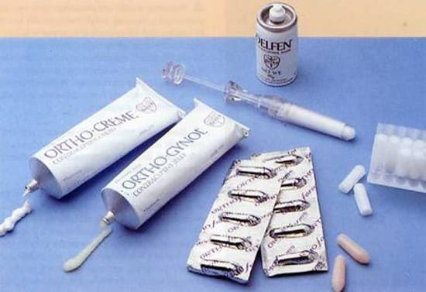
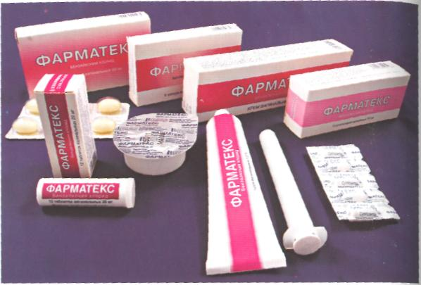
Спермициды

Slide 12
Спермициды
Спермициды – кремы, гели, аэрозольные пены, пенные и непенные свечи, разрушающую наружную оболочку спермотозоидов, нарушающую их подвижность, способность проникать через оболочку яйцеклетки при оплодотворении.
Спермициды редко используют как самостоятельный метод контрацепции, обычно их применяют вместе с барьерными методами.

Slide 13
преимущества:
Предохраняют от некоторых заболеваний ППП
Снижают риск развития воспаления органов таза
НЕДОСТАТКИ:
Низкая контрацептивная эффективность
Если беременность уже наступила, но женщина еще не знает, активные химические вещества могут вызвать уродства развития плода.
РЕКОМЕНДАЦИИ:
Спермициды необходимо сочетать с барьерными методами контрацепции

Slide 14
спермициды
Спермициды свечи вставляют во влагалище за 15-30 мин до полового акта
Следует повторно вводить при каждом половом акте
После полового акта нельзя проводить спринцевание в течение 6-8 часов
КОГДА НУЖНО ПРЕДПОЧЕСТЬ СПЕРМИЦИДЫ:
Контрацепция у женщин со сниженным риском наступления беременности
Комбинация с ритмическим методом, временный перерыв при использовании ВМС или ГК.

Slide 15
Барьерные методы контрацепции

Slide 16
Барьерные методы контрацепции
Механические контрацептивы создают препятствие, барьер для попадания спермы в полость матки и затрудняют соединение сперматозоида с яйцеклеткой.
Все типы механической контрацепции не только предотвращают беременность, но и в определенной степени защищают от заражения инфекционными заболеваниями, передающимися половым путем.
Основные виды механических контрацептивов:
Мужской презерватив
Женский презерватив
Влагалищная диафрагма и цервикальный колпачок

Slide 17

Барьерные методы контрацепции
Как резиновый колпачок Кафка , так и диафрагму женщина специально обученная врачом, сама вводит во влагалище перед предполагаемым половым актом.
Чтобы эффект был выше , их следует применять со спермицидами.
Диафрагму вводят не ранее чем за 3 часа, а извлекают через 6-8 часов после.
Недостаток этого метода состоит в том, что после родов, абортов, резкой прибавки в массе тела нужно снова обращаться к врачу.

Slide 18
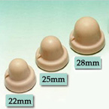
Механическая контрацепция. цервикальный колпачок.
Цервикальный колпачок в отличие от диафрагмы имеет более компактные форму и размеры. Он надевается на шейку матки и удерживается там из-за создания отрицательного давления между ободком колпачка и поверхностью шейки матки.
Колпачок держится на месте за счет того, что присасывается к шейке матки.
Как правило, цервикальные колпачки жесткие и изготавливаются из латекса или резины, из алюминия и пластмассы.

Slide 19
Мужские презервативы обеспечивают надежную защиту от нежелательной беременности, от заболеваний, передающихся половым путем (ЗППП) и ВИЧ- инфекции.
Классический презерватив создан для одноразового применения. Существуют и многоразовые презервативы. Они обычно толстые (1,5 – 3 мм).
Побочное действие
В редких случаях возможна аллергия на спермицид, ароматические добавки или латекс.
Презервативы довольно надежная форма предотвращения беременности и инфекций. Теоретически при правильном использовании эффективность контрацепции составляет приблизительно 97%.
Если контрацепция с помощью презерватива подвела, можно рожать;

Slide 20
Преимущества использования презервативов
Презерватив - единственное надежное средство профилактики венерических заболеваний и ВИЧ;
При правильном использовании - это надежное средство контрацепции, простое и доступное;
Презерватив не нарушает химический баланс организма и не несет никакого риска для обоих партнеров;
Использование презервативов не ограничено по срокам, поэтому практически любая пара может использовать их в течение всего репродуктивного периода жизни;
Такой метод предохранения можно легко устранить, если пара решила заводить ребенка;
Методом можно пользоваться и в том случае, если женщина кормит ребенка грудью;

Slide 21
Рекомендации
Желательно использовать латексные презервативы
Обязательно однократное применение
Перед применением проверить срок годности
Для смазывания нельзя использовать вазелин и масло
После семяизвержения проверить целостность презерватива. В случае его разрыва принять противозачаточные таблетки по схеме «аварийной» контрацепции.

Slide 22
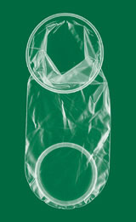
Женский презерватив.
Женский презерватив представляет собой свободный мешочек, который по форме напоминает влагалище.
Он имеет одно кольцо вокруг свободного конца презерватива, а другое на внутренней части, ближе к закрытому концу.
Из чего изготавливается женский презерватив
Изготовлены из мягкого полиуретана, напоминающего пластик, а не из латекса, как мужские.
Рекомендации по использованию женского презерватива
Презерватив вводится во влагалище самой женщиной заранее или непосредственно перед половым актом. Открытый конец такого презерватива оставляется снаружи у входа во влагалище.
Женский презерватив только для
одноразового применения.

Slide 23
Эффективность 98%.
Преимущества
Самостоятельный контроль за применением метода, не требуется консультация специалиста;
Не дает побочных эффектов, гипоаллергенный;
Может использоваться со смазочными материалами на масляной основе и спермицидами;
Предохраняет от инфекций, передающихся половым путем;
Если контрацепция подвела можно рожать.
Недостатки
Высокая стоимость по сравнению с латексными мужскими презервативами;
Не подходит женщинам со слабой вагинальной мускулатурой;
Необходимость заранее планировать половой акт;

Slide 24
Внутриматочная контрацепция
Механизм действия внутриматочных контрацептивов до конца не ясен. Они не влияют ни на овуляцию, ни на продукцию стероидных гормонов. Ранее считали, что внутриматочные контрацептивы нарушают имплантацию оплодотворенной яйцеклетки. Согласно исследованиям, они, вероятнее всего, действуют на более раннем этапе, нарушая передвижение яйцеклетки или сперматозоидов.
1. Эффективность внутриматочной контрацепции составляет в среднем 1—2 беременности на 100 женщин в течение года . Индекс Перля.
В настоящее время довольно широко используют новое внутриматочное средство «Мирена», которое сочетает высокую контрацептивную эффективность и терапевтические свойства гормональных контрацептивов (КОК и подкожных имплантов) с удобствами и длительным действием ВМК.
Срок использования «Мирены» составляет 5 лет.

Slide 25
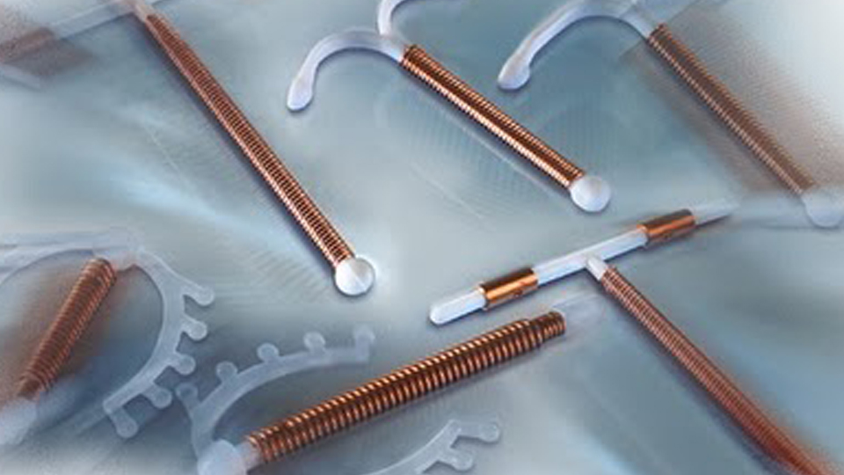

Slide 26
Внутриматочная контрацепция
2. Осложнения. Самые серьезные осложнения — воспалительные заболевания половых органов.
Иногда могут возникать схваткообразная боль внизу живота и маточное кровотечение, что требует удаления внутриматочных контрацептивов.
а. Воспалительные заболевания половых органов на фоне внутриматочной контрацепции возникают чаще, чем при использовании других методов и в отсутствие контрацепции.
Воспалительные заболевания половых органов на фоне внутриматочных контрацептивов нередко связаны с инфекциями, передающимися половым путем

Slide 27
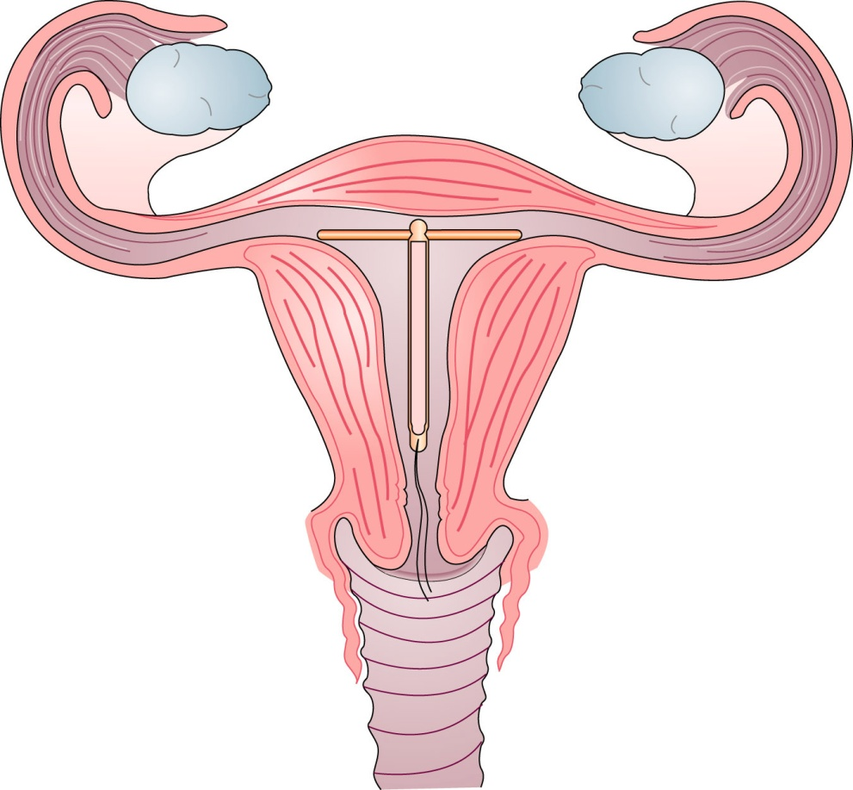
Внутриматочная контрацепция
б. Самопроизвольному изгнанию чаще подвергаются внутриматочные контрацептивы, не содержащие прогестерона или меди . Обычно это происходит в течение первого года (1—10% случаев), чаще в первые 3 мес после введения
в. Перфорация матки — редкое осложнение.
3. Беременность. Если при использовании внутриматочных контрацептивов
беременность, женщину обязатель
но предупреждают о следующем.
а. Наступившая беременность
чаще оказывается внематочной

Slide 28
Внутриматочная контрацепция
б. Показано удаление внутриматочного контрацептива. Немедленное удаление снижает риск самопроизвольного аборта
Беременность при использовании внутриматочных контрацептивов сопровождается риском тяжелых инфекционных осложнений (чаще во II триместре беременности). Если при осмотре шейки матки нити внутриматочного контрацептива не видны и захватить их пинцетом в канале шейки матки не удается, беременность рекомендуется прервать.

Slide 29
Внутриматочная контрацепция
6. Абсолютные противопоказания к введению внутриматочных контрацептивов.
а. Острые, в том числе недавнее обострение, или часто рецидивирующие воспалительные заболевания половых органов.
б. Беременность. Лучше вводить внутриматочные контрацептивы во время менструации или в течение первых 2 нед менструального цикла. Если беременность исключена, контрацептив можно вводить в любой день менструального цикла.

Slide 30
Внутриматочная контрацепция
7. Относительные противопоказания
а. Подозрение на злокачественные новообразования половых органов: кровотечения из половых путей, обнаружение атипичных клеток при цитологическом исследовании мазков с шейки матки, окрашенных по Папаниколау.
б. Заболевания, передающиеся половым путем, недавние инфекционные осложнения аборта и послеродовой эндометрит, а также факторы риска воспалительных заболеваний половых органов: большое число половых партнеров или предрасположенность к инфекции (например, при сахарном диабете, лечении кортикостероидами).
в. Внематочная беременность в анамнезе.
г. Нарушения гемостаза или лечение антикоагулянтами

Slide 31
Внутриматочная контрацепция
Другие относительные противопоказания включают пороки сердца, деформацию полости матки (при миоме или пороках развития), тяжелую меноррагию, альгодисменорею и отсутствие беременности в анамнезе. Еще одно противопоказание — ВИЧ-инфекция. Существует предположение, хотя и малообоснованное, что при СПИДе повышается риск воспалительных заболеваний половых органов. Кроме того, при использовании внутриматочной контрацепции возможны обильные менструации и межменструальные кровянистые выделения, что повышает риск заражения партнера ВИЧ-инфекцией.

Slide 32
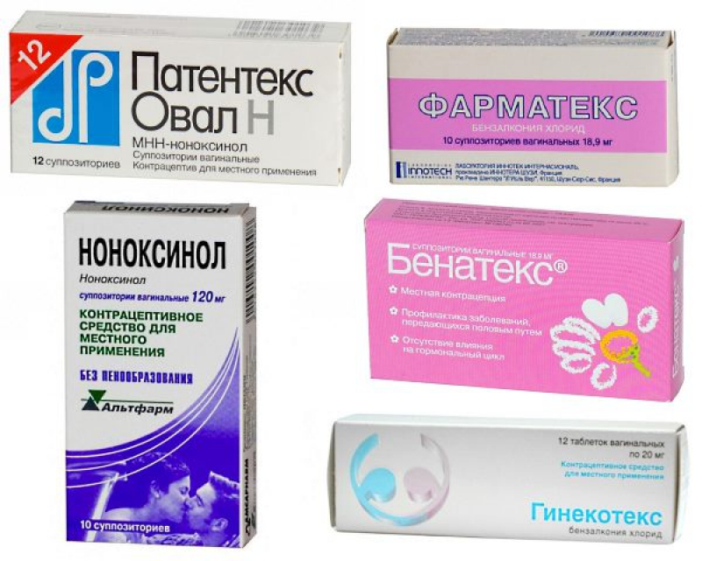
Гормональная контрацепция

Slide 33
Гормональная контрацепция
Гормональная контрацепция - очень эффективный и довольно популярный метод предохранения от нежелательной беременности.
Контрацептивное действие всех гормональных препаратов примерно одинаково:
Не созревает яйцеклетка;
Затрудняется проникновение сперматозоидов в матку, из-за повышенной вязкости цервикальной слизи;
Становится тоньше слизистая оболочка матки, что препятствует наступлению беременности.
Побочные эффекты современных гормональных контрацептивов сведены к минимуму.
Эффективность 97-99,9%

Slide 34
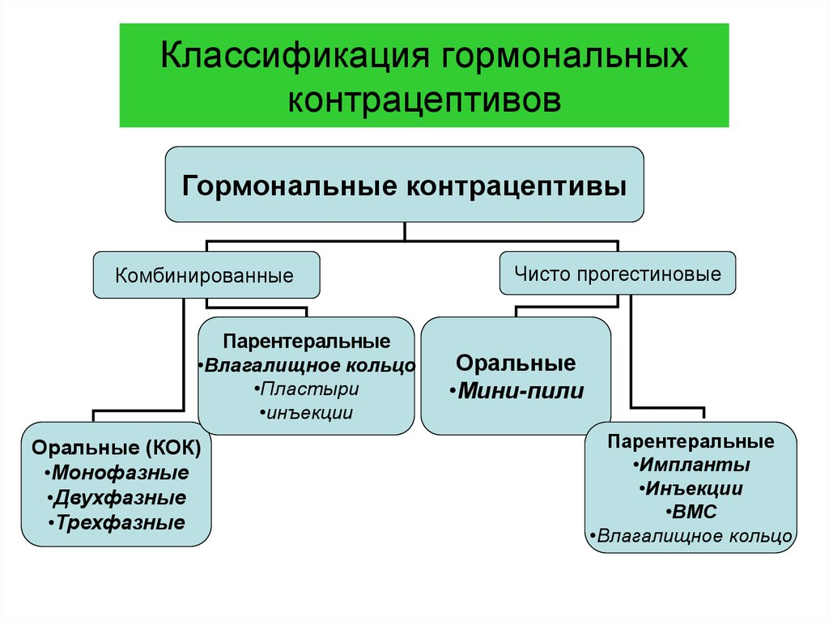

Slide 35
Гормональная контрацепция
Преимущества
Один из наиболее надёжных методов контрацепци;
Гормональная контрацепция нормализует менструальный цикл при его нарушениях; Десквамации становятся менее болезненными и менее обильными;
Быстрое восстановление способности женщины к оплодотворению фертильности - уже в течение 1-го месяца после прекращения приёма;
Некоторые гормональные контрацептивы могут снижать риск развития доброкачественных опухолей молочной железы, рака матки и яичников, кист яичников, миомы матки, эндометриоза, воспалительных заболеваний органов малого таза;
Гормональные контрацептивы могут улучшить состояние кожи, уменьшить ее сальность и устранить проявления акне

Slide 36
Гормональная контрацепция
Недостатки
Необходимость ежедневного приёма препарата (противозачаточные таблетки). Пропуск приема таблетки повышает риск возникновения беременности;
Не предохраняют от болезней, передающихся половым путем;
Возможность развития побочных эффектов и осложнений

Slide 37
Применение КОК и частота абортов
Применение ОК женщи
нами 15-44 лет
Количество абортов

Slide 38
Противозачаточные таблетки
Виды противозачаточных таблеток.
На сегодняшний день существует много различных видов противозачаточных таблеток. Они различаются типом и количеством содержащихся в них синтетических гормонов.
По содержанию этинилэстрадиола КОК подразделяют на:
• высокодозированные (более 35 мкг); • низкодозированные (30—35 мкг);
• микродозированные (20 мкг).
Комбинированные противозачаточные таблетки КОКи - содержат два вида гормонов эстроген и прогестаген. (применяются ежедневно 3 недели и 7 дней перерыв)
Противозачаточные таблетки, содержащие только один гормон, прогестаген (или как их еще называют, мини-пили). (применяются ежедневно без перерыва строго в определенное время)
Эффективность 99%.

Slide 39
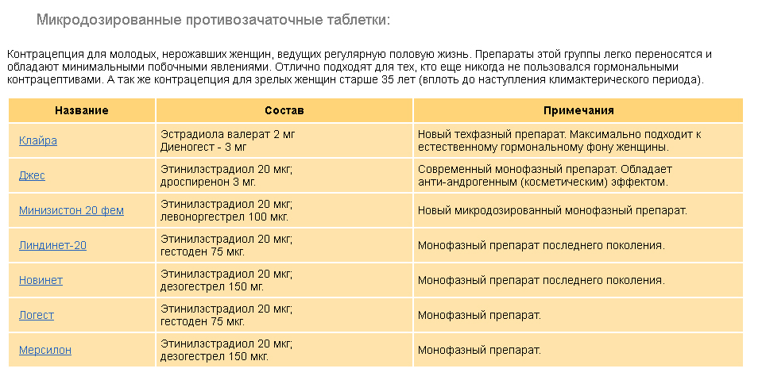

Slide 40
Кроме монофазных (содержащих прогестагены и эстрогены в соотношении 1:1) существуют двух- и трехфазные препараты. Они содержат гормоны в разных соотношениях (двухфазные — для 10 и 11 сут, а трехфазные — для каждых 7 сут приема). По сравнению с мононофазными пероральными контрацептивами общая доза гормонов в них меньше.

Slide 41
Недостатки
Необходимость ежедневного приёма противозачаточных таблеток. Пропуск приема таблетки повышает риск возникновения беременности;
Не предохраняют от болезней, передающихся половым путем;
Возможность развития побочных эффектов и осложнений (головные боли, тошнота, болезненность молочных желез и нагрубание, увеличение массы тела снижение сексуального влечения, изменение настроения, иногда плохая переносимость контактных линз);
Определенные лекарства, например, некоторые антибиотики, могут снижать эффективность противозачаточных таблеток;
Рвота или расстройство желудка, даже если это произошло всего один раз, могут снизить эффективность противозачаточных таблеток.

Slide 42
Правила приема КОК
Начинать прием КОК следует с первого дня цикла. После аборта в тот же день, после родов – можно через 3-6 нед.
КОК принимается ежедневно в одно и то же время по 1 таб в сутки 21 день, затем 7 дней перерыв.
Если женщина забыла принять таблетку, а прошло менее 12 часов, сразу принять пропущенную табл.
КОК может быть использовано в качестве «аварийной», метод Юзпе(принять в первые 72 часа и через 12 ч повт)
Показания: разрыв презерватива, изнасилование нарушение приема КС.

Slide 43
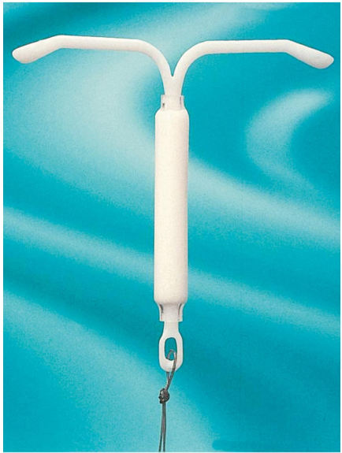
Гормональные рилизинг-системы
ВМС «МИРЕНА»

Slide 44
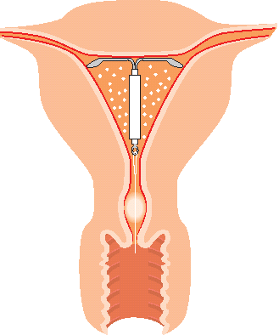
необратимость
эффективность
Болезненные и обильные
менструации
Увеличение частоты
ВЗОМТ
Удобство в применении
ВМС
Стерилизация
Уменьшение
менструальной кровопотери
и болезненности менструаций
Защита от ВЗОМТ
Обратимость
МИРЕНА
Необходимость ежедневного
приема
Оральные
контрацептивы

Slide 45
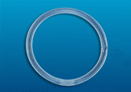
Внутривлагалищная рилизинг-система Нова-Ринг
Это гибкое прозрачное кольцо.
Эластичное кольцо, ежедневно выделяет небольшую дозу гормонов, предохраняющих от беременности.
Кольцо покрыто двумя видами гормонов (эстроген и гестаген). Эти гормоны медленно высвобождаются и впитываются через слизистую оболочку в кровь.
Кольцо заменяет собой месячный рацион противозачаточных таблеток
Кольцо находится во влагалище непрерывно в течение 21 дня. Потом его извлекают и выбрасывают.

Slide 46
Хирургическая контрацепция
Стерилизация

Slide 47
стерилизация
Хирургическая контрацепция - это самый эффективный метод предотвращения беременности.
Возможна как мужская (вазэктомия), так и женская стерилизация (перевязка маточных труб).
Мужчине производят двустороннюю резекцию семявыводящих протоков. Мужская стерилизация приводит к тому, что сперматозоиды не попадают в семявыводящие протоки и не могут попасть во влагалище.
Женщине различными методами создают непроходимость маточных труб (иссекают участок труб, накладывают зажимы, вводят в полость труб силиконовые пробки и т.д.). При женской стерилизации становится невозможным проникновения яйцеклетки из яичников в полость матки.
Эта операция необратима!

Slide 48
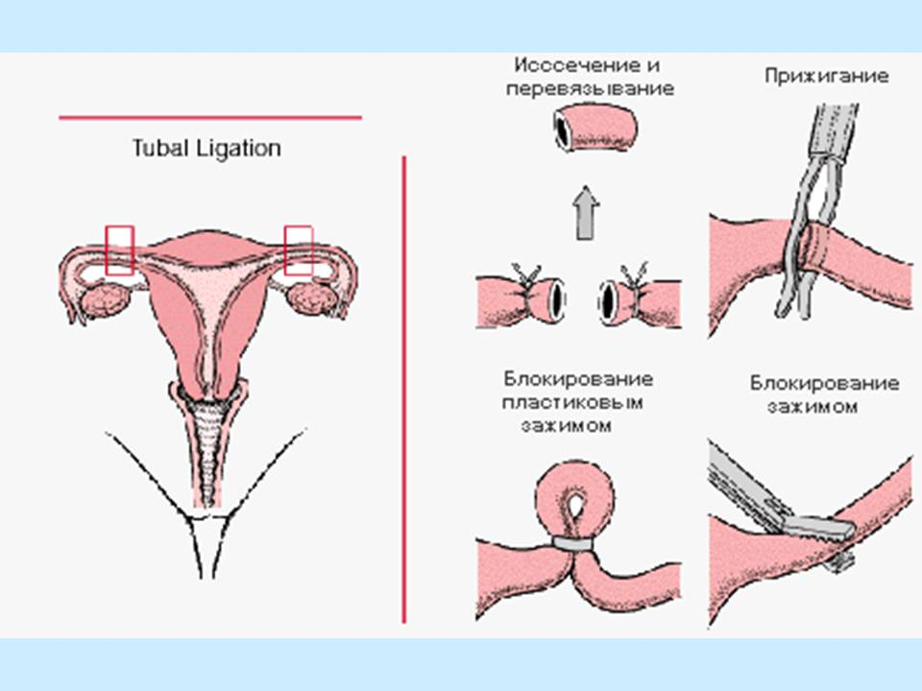

Slide 49
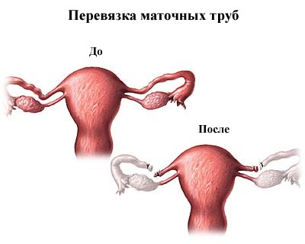
стерилизация
В России медицинская стерилизация как метод контрацепции разрешена по закону тем, кто достиг 35-летнего возраста или имеет двоих или более детей.
Существуют также медицинские показания для проведения стерилизации независимо от возраста и наличия детей.
Для женщин требуется письменное заявление о желании провести операцию по стерилизации.
Противопоказания
Возраст моложе 30 лет.
Состояние здоровья, не позволяющее
оперативное вмешательство.
Эффективность 100%
Недостатки
Необратимость метода
Не защищает от болезней, передающихся половым путем.

Slide 50
Парентеральнаяконтрацепция

Slide 51
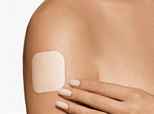
Инъекционные контрацептивы
Этот метод основан на внутримышечное введение препарат, содержащего гормон. Депо Провера 1р в 3 месяца
Эффективность 99%.
Подкожные имплантанты
Этот метод контрацепции основан на использовании специальных капсул, имплантируемых подкожно. Обеспечивает эффективную 100% контрацепцию на протяжении 5 лет.
Противозачаточная заплатка ЕВРА - это похожая на пластырь заплатка, которая приклеивается к телу и носится под одеждой.
Менять заплатку надо раз в неделю в течение трехнедельного периода в один и тот же день недели.

Slide 52
Посткоитальные препараты

Slide 53
В них входят большие дозы эстрогенов или гестагенов (0,75 мкг L- левоноргестрела)
Таблетки применяют в первые 24-48 часов после полового сношения.
Доза эстрогенов в 50 раз больше, чем в комбинированных эстроген-гестагенных препаратах и составляет 2-5 мг. Можно вводить ВМС или посткоитальный контрацептив.
Пролонгированные препараты содержат 150 мкг депо медроксипрогестерона ацетата. Иньекции этого препарата делают 1 раз в 3-6 мес.

Slide 54
Эффективность методов контрацепции
Методы контрацепции | Индекс Перля
Натуральные методы | 4-25
Барьерные методы | 3-10
ВМС | 0,5-4
Мини-пили | 0,3-4
КОК | 0,05-1
Стерилизация | 0-0,2

Slide 55
Приемом КОК удается создать состояние, близко к физиологическому, в связи с чем сокращается риск развития:
Рака яичников на 50%
Рака эндометрия на 60%
Доброкачественных заболеваний молочных желез
Миомы матки
Кист яичников
ВЗОМТ
Потерю костной массы в перименопаузе
Для КОК с гестагенами 3 поколения - лечебный эффект при акне

Slide 56
Контрольные вопросы и задания к практическому занятию
1.Что относится к естественным методам контрацепции
2.Как измеряется базальная температура
3.Как по календарному методу определить начало и конец фертильного периода
4.Что такое спермициды
5.Преимущества, недостатки и рекомендации по приему спермицидов.
6.Назовите барьерные методы контрацепции.
7.ВМС.Показания, противопоказания преимущества, подготовка к введению ВМС.

Slide 57
Контрольные вопросы и задания к практическому занятию
8.Стерилизация. Показания, противопоказания.
9.Назовите виды гормональной контрацепции.
10.Что такое индекс Перля?
11.Назовите контрацептивные преимущества КОК.
12.Назовите неконтрацептивные преимущества КОК.
13.Правила приема КОК.
14.Как используется КОК для «аварийной» контрацепции
15.Что такое гормональная релизинг- система?

Slide 58
Спасибо за внимание!

